Slide 1
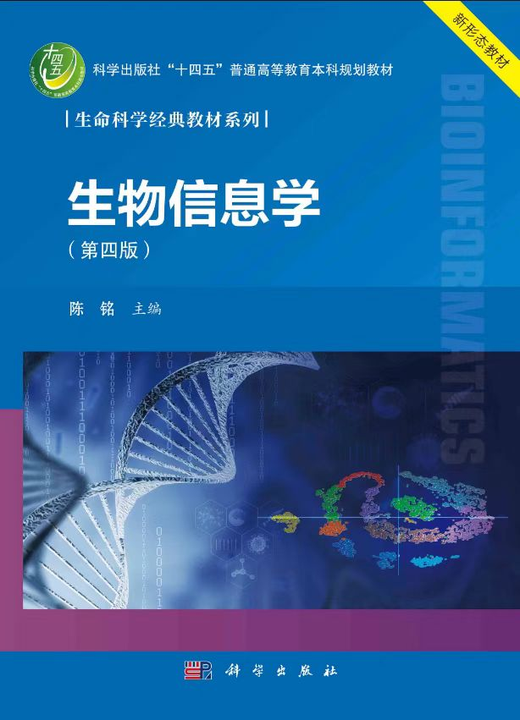
普通高等教育
“十四五”规划教材
生物信息学
Bioinformatics
本PPT仅免费用于全国各院校教学，
不得用于商业目的，将视为侵权！
第九章：系统生物学

Slide 2
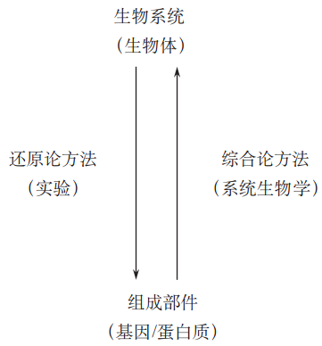
一、历史的机遇
第一节：系统生物学基本概念
二、生物还原论与生物综合论

Slide 3
三、什么是系统生物学
第一节：系统生物学基本概念
系统生物学（System Biology） 是研究一个生物系统中所有组成成分（gene、mRNA、protein等）的构成，以及特定条件下这些组分间的相互关系的学科。

Slide 4
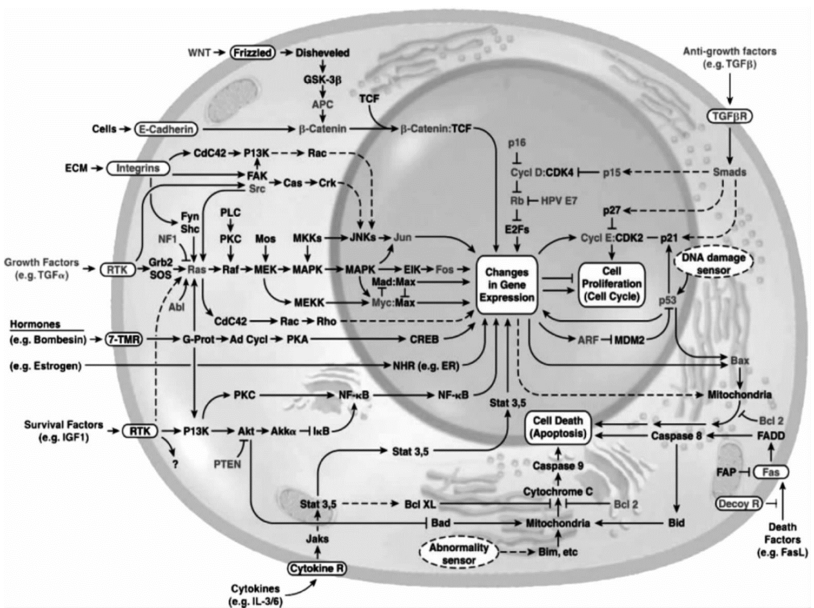
三、什么是系统生物学
第一节：系统生物学基本概念

Slide 5
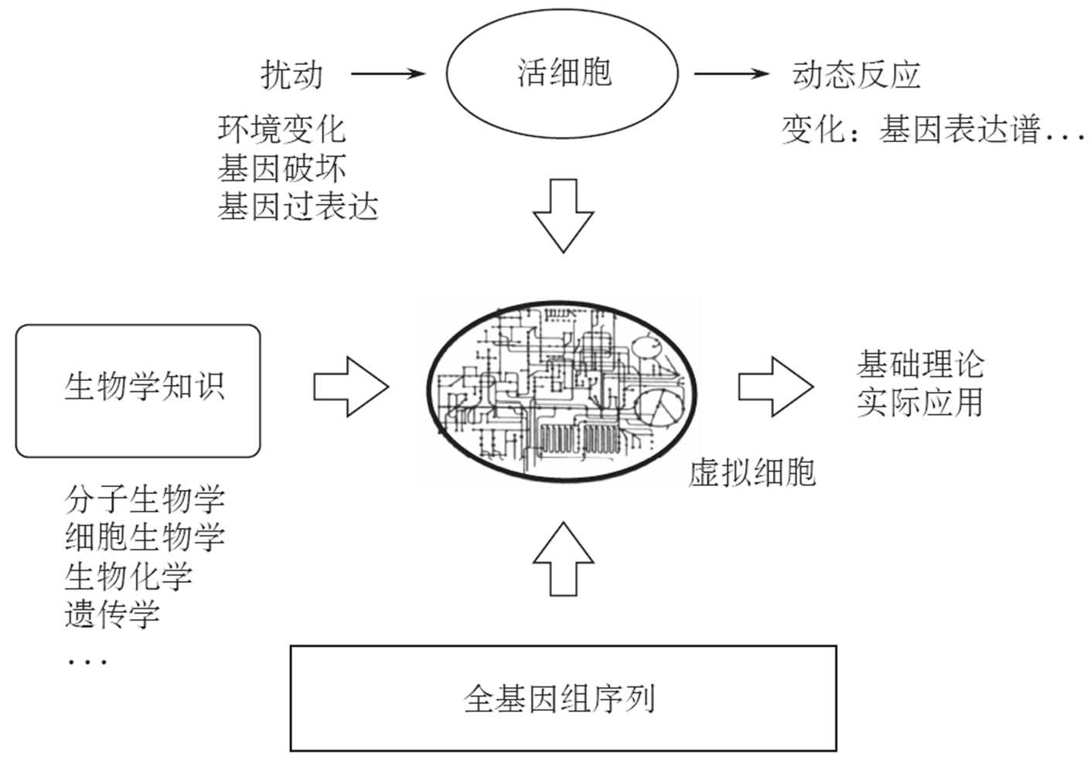
四、系统生物学基本框架
第一节：系统生物学基本概念

Slide 6
第一节：系统生物学基本概念
（一）系统结构鉴定
（二）系统行为分析
（三）系统控制
（四）系统设计

Slide 7
第二节：复杂网络及特征
（一）复杂网络的统计特征
平均距离（average distance）
集聚系数（clustering coefficient）
（二）网络的拓扑分析
（三）生物中的复杂网络

Slide 8
第三节：系统生物学基本技术与方法
一、测量技术
（一）全面测量
（二）系统生物学测量
（三）定量的高通量测量技术

Slide 9
第三节：系统生物学基本技术与方法
二、系统生物学实验方法
三、系统结构的鉴定
（一）网络结构的鉴定
1、自下而上的方法
2、自上而下的方法
（二）参数鉴定

Slide 10
第三节：系统生物学基本技术与方法
四、系统行为分析
五、系统生物学计算：数据与工具
（一）计算数据日益重要
（二）整体分析日显重要
（三）计算模型越来越重要
（四）计算模型的类型
（五）模型细节的选择

Slide 11
第四节：基因表达调控网络
一、基于DBRF方法从稳态基因表达数据推测基因网络
（一）基于差异表达调控识别方法推测基因调控网络

Slide 12
第四节：基因表达调控网络

Slide 13
第四节：基因表达调控网络
（二）网络模型
基因表达的方程表示：

Slide 14
第四节：基因表达调控网络
二、海胆cis-基因调控网络
反式逻辑定义蛋白质相互作用因子与它们控制的基因（或网络中其他转录因子）的相互作用。相反，顺式逻辑定义通过其状态（束缚或无束缚因子）产生特殊基因表达时空模式的启动子序列之间的精确关系。

Slide 15
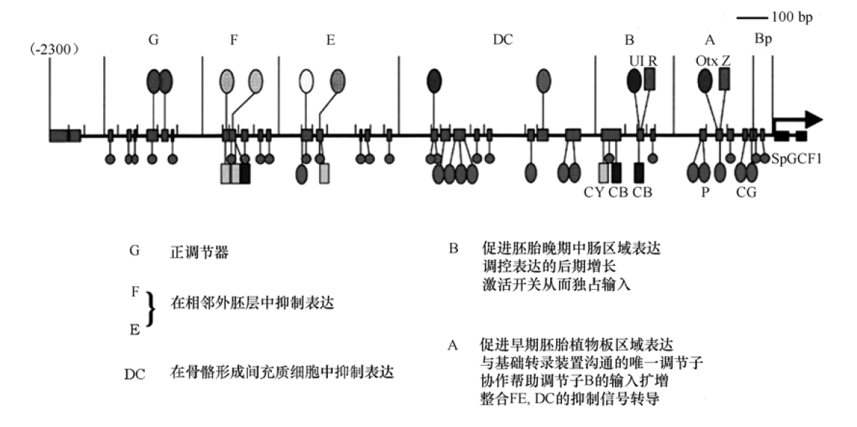
第四节：基因表达调控网络

Slide 16
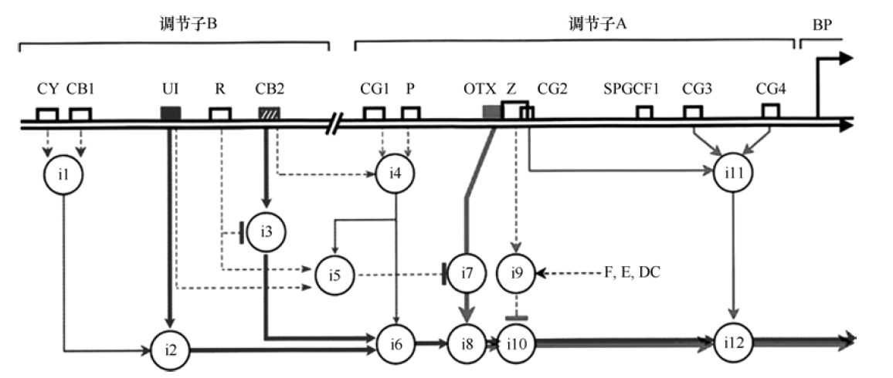
第四节：基因表达调控网络

Slide 17
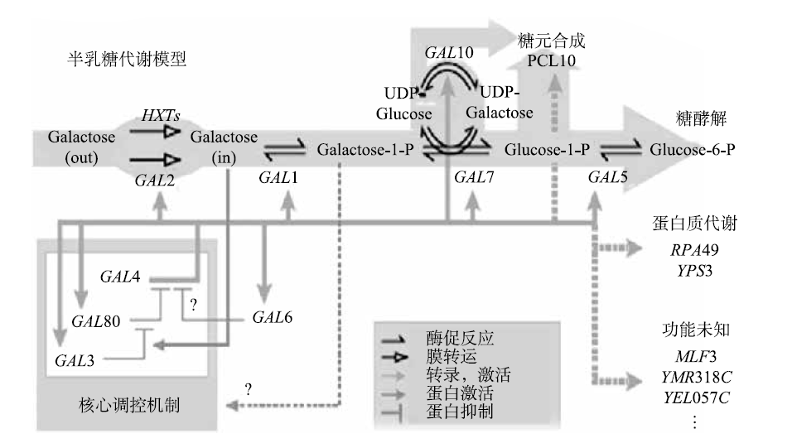
第五节：代谢网络
一、酵母中控制半乳糖利用的代谢网络

Slide 18
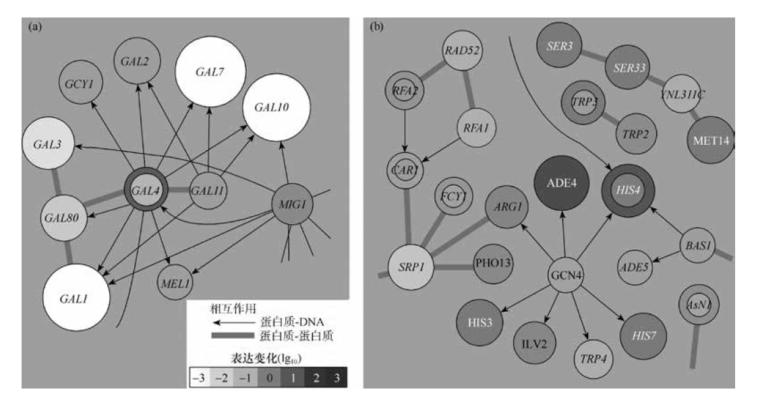
第五节：代谢网络
（一）网络的遗传和环境扰动
（二）网络模型的构建和可视化显示

Slide 19
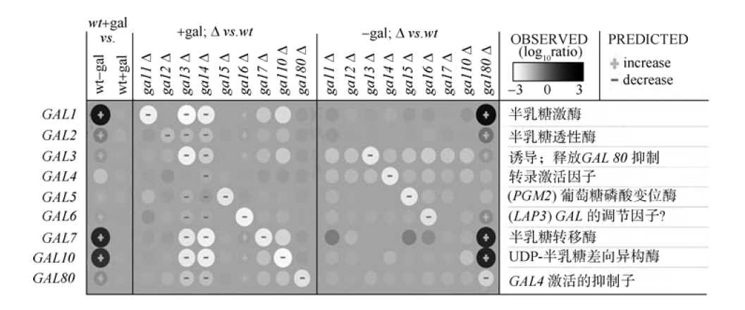
第五节：代谢网络
（三）观察与预测的比较
（四）通过附加扰动修正模型

Slide 20
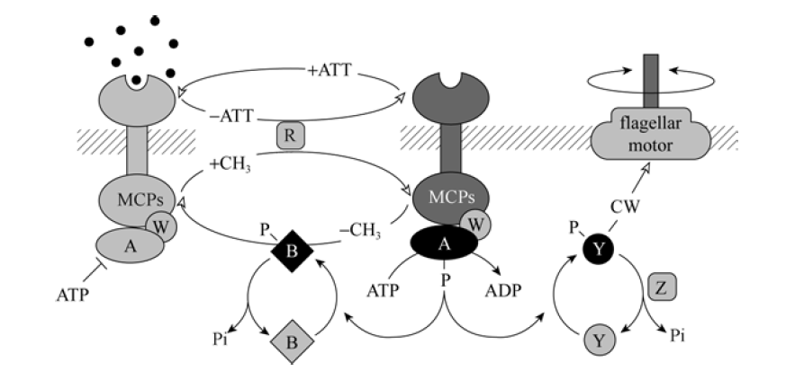
第六节：信号转导途径
一、细菌化学趋向：一个鲁棒的信号转导模型
（一）化学趋向的行为和分子生物学

Slide 21
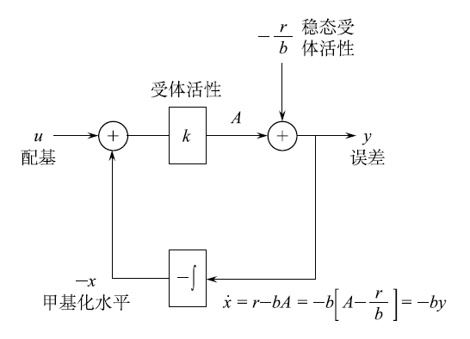
第六节：信号转导途径
（二）作为系统的性质模拟“鲁棒性”
（三）细菌趋向性的完全适应和积分负反馈机制

Slide 22
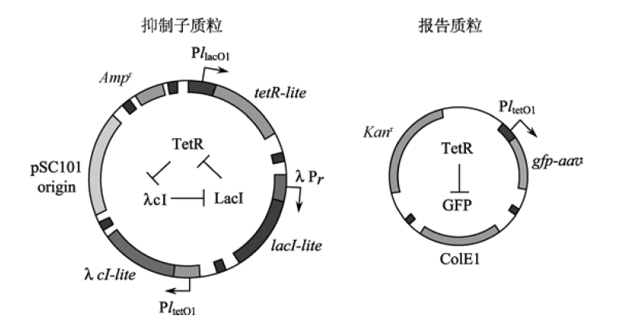
第六节：信号转导途径
（四）生物学网络的正向工程

Slide 23
第六节：信号转导途径
二、光传导中的单光子响应和钙介导反馈的重现性

Slide 24
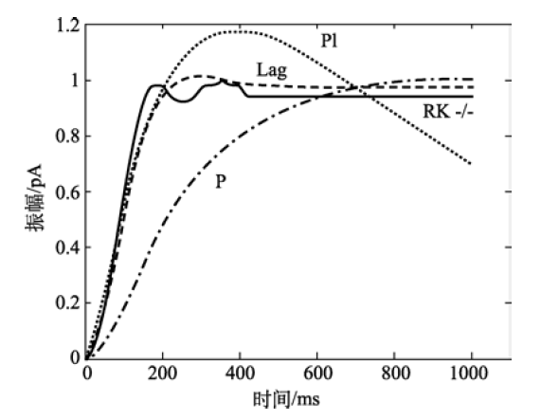
第六节：信号转导途径

Slide 25
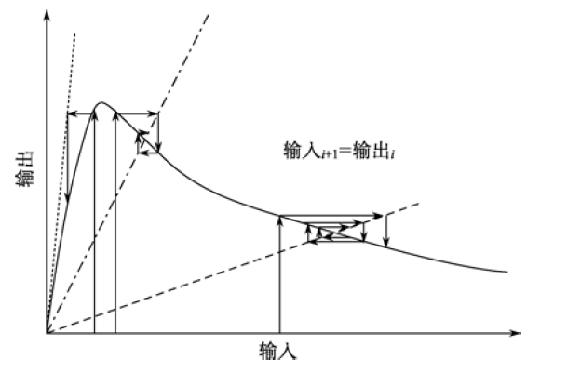
第六节：信号转导途径
三、动态平衡和信号转导中的双相响应调节与正反馈及其应用
（一）双相调节正-反馈偶联理论

Slide 26
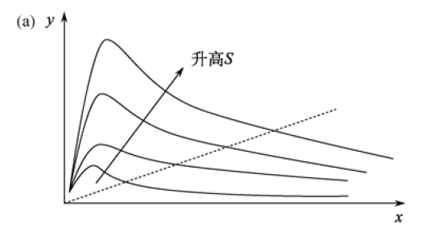
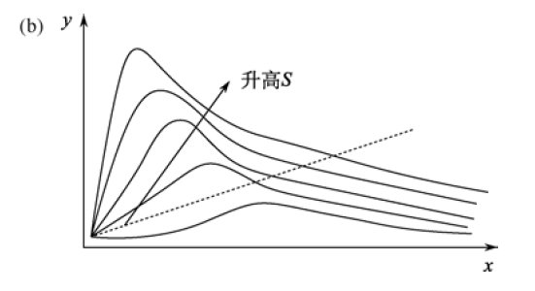
第六节：信号转导途径

Slide 27
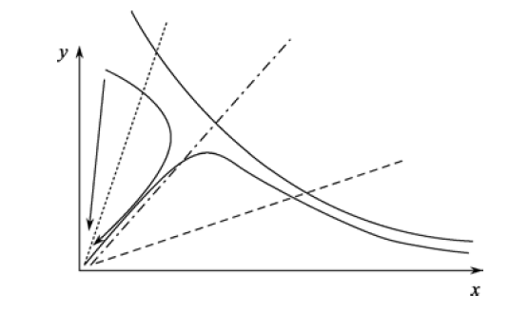
第六节：信号转导途径

Slide 28
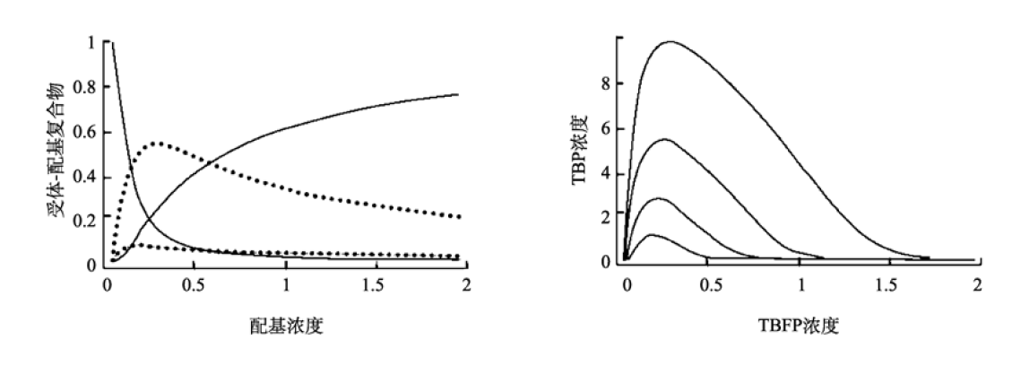
第六节：信号转导途径
（二）结合蛋白质的TATA框和转录调控
TATA框是许多高表达真核基因启动子中主要的元件，位于转录起始位点上游25~35bp的区域，是TATA结合蛋白（TBP）的结合位点。

Slide 29
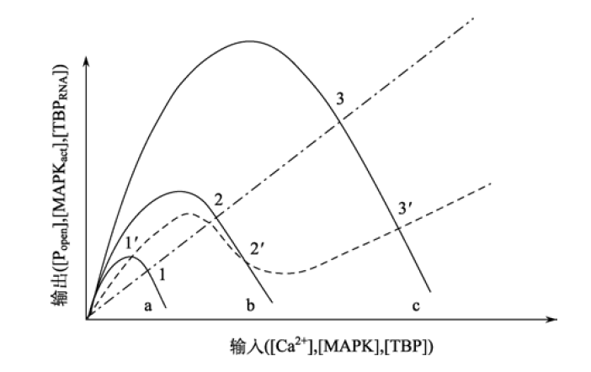
第六节：信号转导途径
（三）细胞质内Ca²⁺浓度的调节

Slide 30
第六节：信号转导途径
（四）MAPK浓度的调节
MAPK----有丝分裂原激活的蛋白激酶

Slide 31
第七节：蛋白质蛋白质相互作用网络
一、蛋白质相互作用网络的基本概念及性质
网络是一个图，是节点和连接节点的边的集合。节点可以是分子、基因或蛋白质，边是分子相互作用、遗传相互作用或其他的两个元素之间的关系。

Slide 32
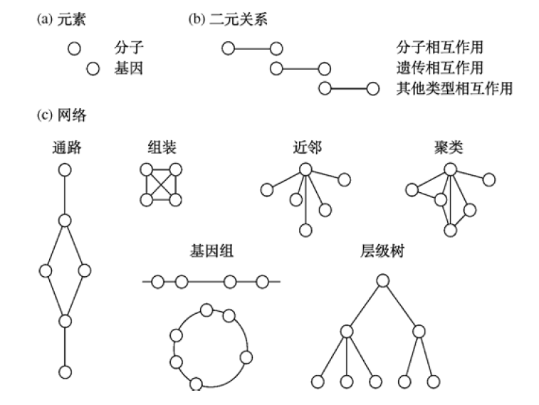
第七节：蛋白质-蛋白质相互作用网络

Slide 33
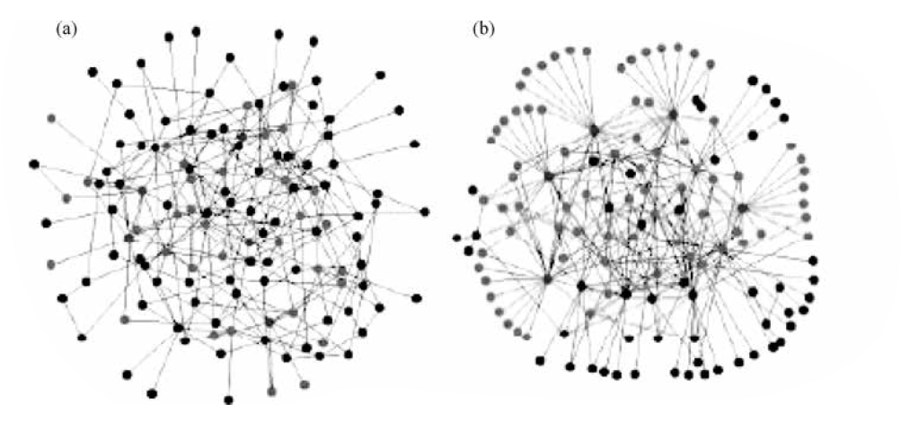
第七节：蛋白质-蛋白质相互作用网络

Slide 34
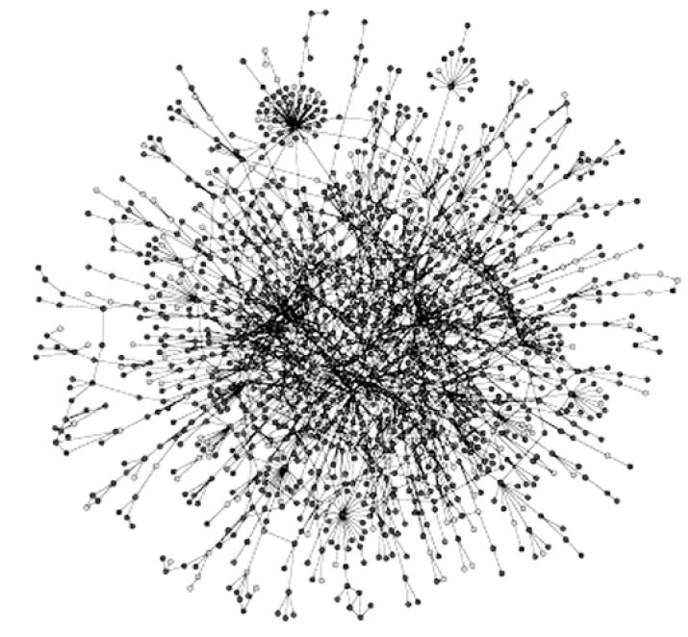
第七节：蛋白质-蛋白质相互作用网络
二、蛋白质相互作用网络实例
（一）幽门螺杆菌蛋白质相互作用网络
（二）酵母蛋白质相互作用网络

Slide 35
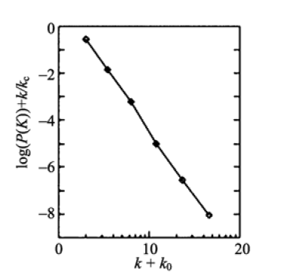
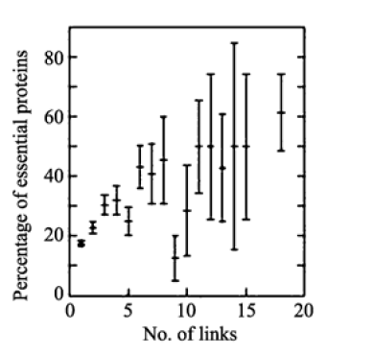
第七节：蛋白质-蛋白质相互作用网络

Slide 36
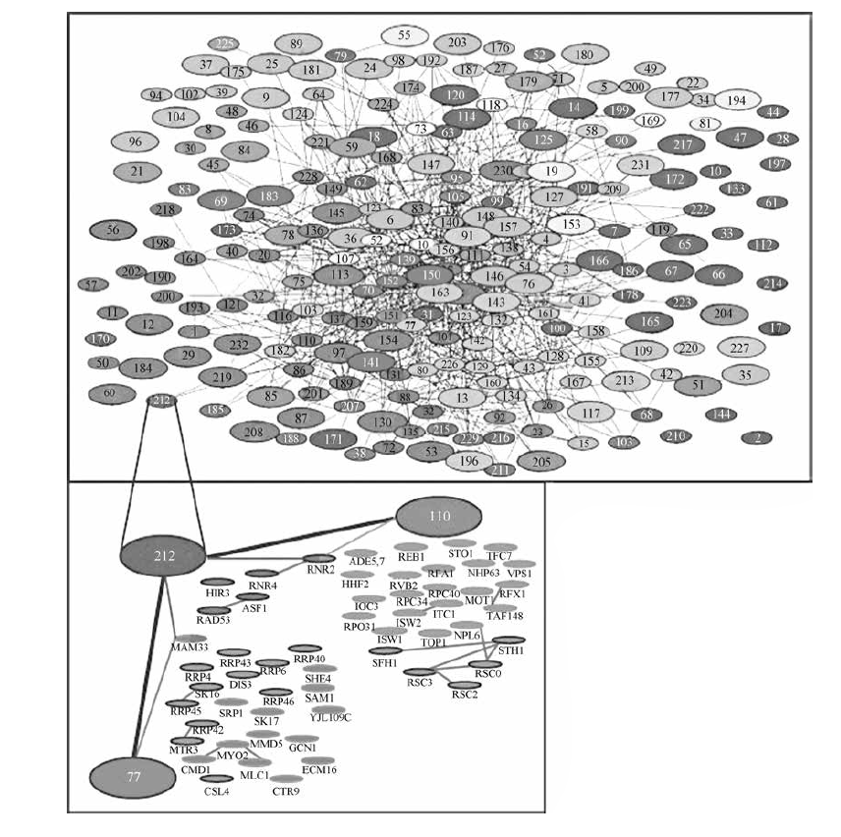
第七节：蛋白质-蛋白质相互作用网络

Slide 37
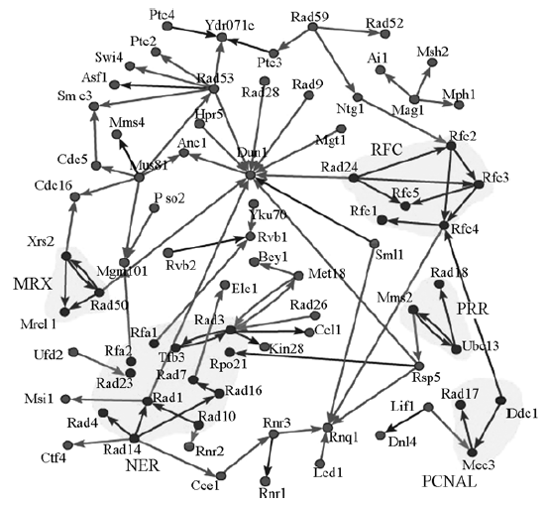
第七节：蛋白质-蛋白质相互作用网络

Slide 38
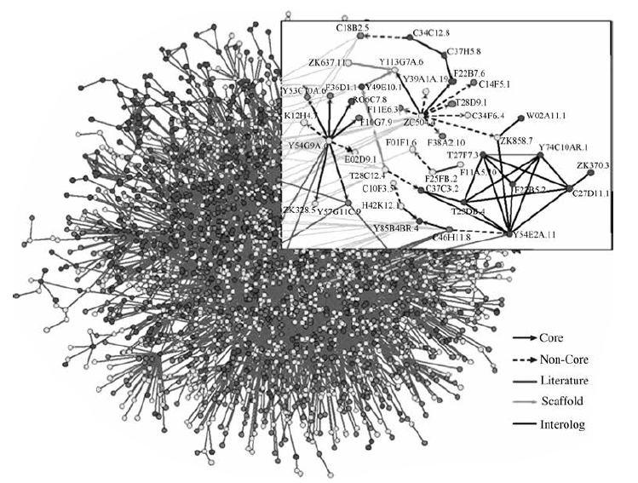
第七节：蛋白质-蛋白质相互作用网络
（三）线虫蛋白质相互作用网络

Slide 39
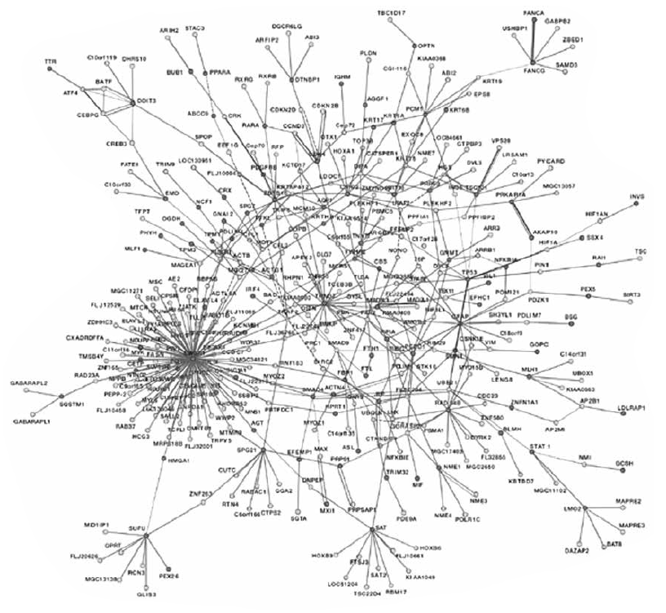
第七节：蛋白质-蛋白质相互作用网络
（四）果蝇蛋白质相互作用网络
（五）人类蛋白质相互作用网络

Slide 40
第七节：蛋白质-蛋白质相互作用网络
三、基于相互作用网络的功能分析
网络模体（motif）是网络中不同位置重复出现的节点组合的特殊拓扑结构。
（一）蛋白质相互作用网络模体分析

Slide 41
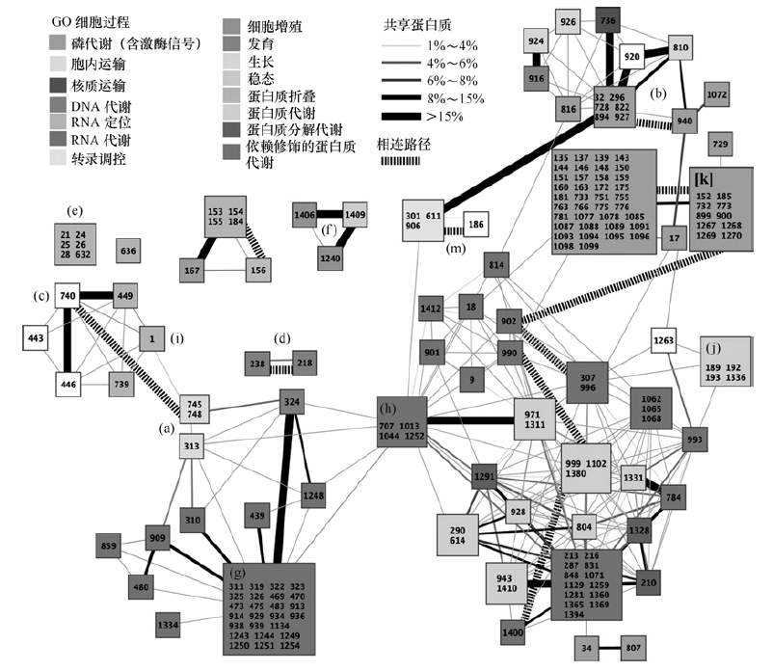
第七节：蛋白质-蛋白质相互作用网络

Slide 42
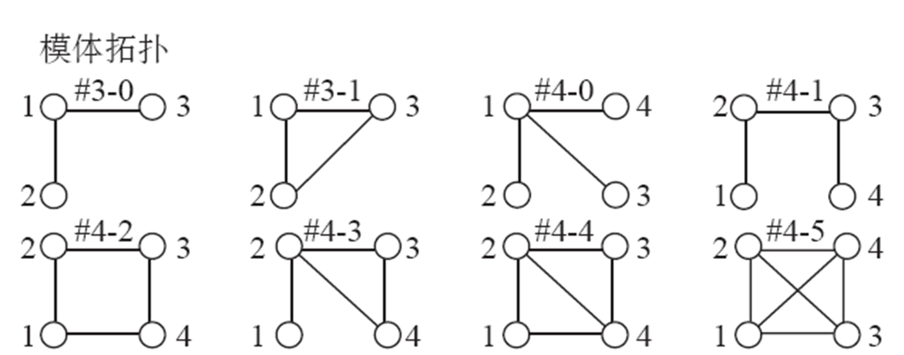
第七节：蛋白质-蛋白质相互作用网络

Slide 43
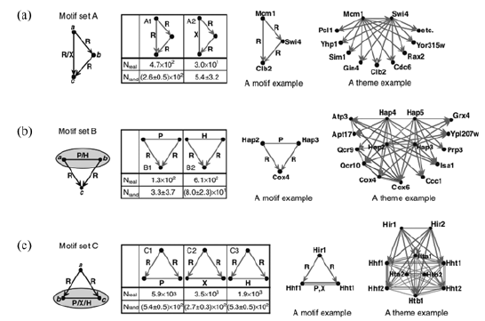
第七节：蛋白质-蛋白质相互作用网络
（二）整合生物网络模体、主题分析

Slide 44
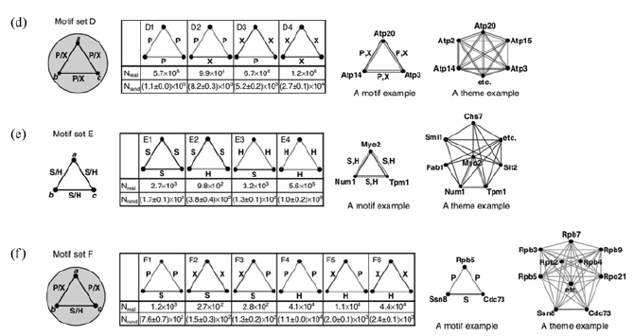
第七节：蛋白质-蛋白质相互作用网络

Slide 45
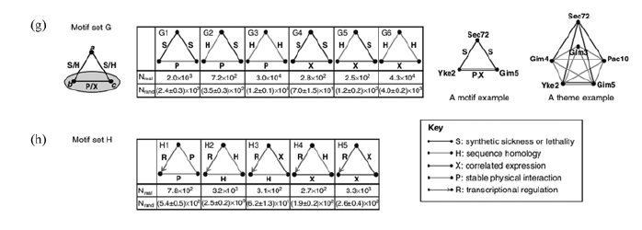
第七节：蛋白质-蛋白质相互作用网络

Slide 46
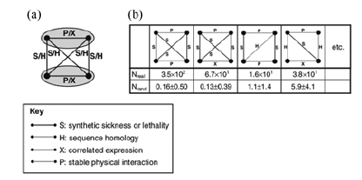
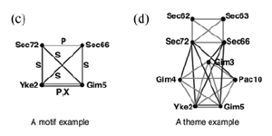
第七节：蛋白质-蛋白质相互作用网络

Slide 47
第八节：虚拟细胞
虚拟细胞（virtual cell）亦称为人工细胞（artificial cell）或电子细胞（e-cell），它是在实验数据及理论的基础上，结合生命科学、计算机科学、数学等学科的原理和技术，对细胞的结构和功能进行分析和整合，构建的一种对细胞内外部生命活动现象及过程进行模拟和预测的虚拟系统，以期探索细胞生命活动的潜在规律。
虚拟细胞主要由4 部分组成：控制界面，计算机存储、分析和控制系统，数学计算系统，反应界面。

Slide 48
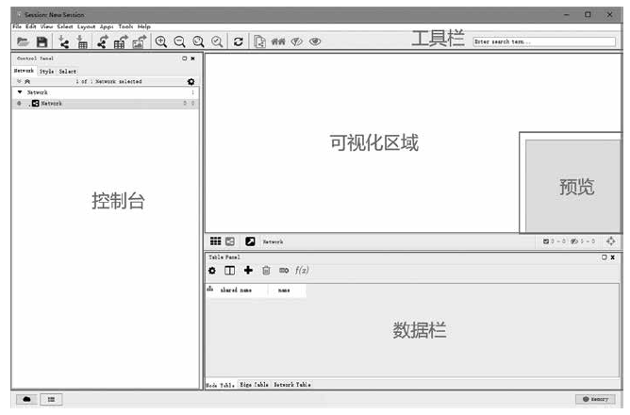
第九节：生物学网络的构建、分析与可视化
一、Cytoscape简介
官方网址：http://cytoscape.org/
二、Cytoscape基本操作
（一）认识界面

Slide 49
第九节：生物学网络的构建、分析与可视化
（二）基本网络操作
1．节点和连线的操作
2．节点和连线的样式改变
3．网络分析
4．子网络的构建
（三）文件操作
1．导入网络文件
2．导入表格
3．导出网络图像

Slide 50
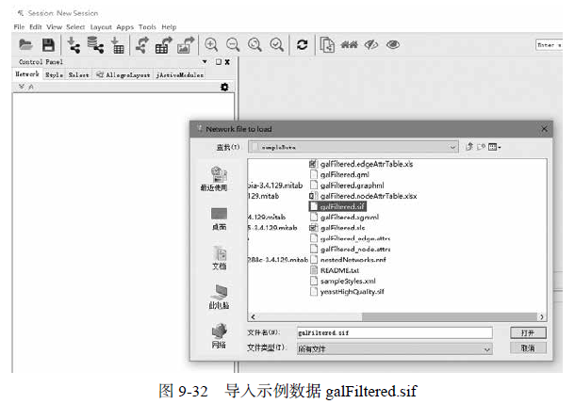
第九节：生物学网络的构建、分析与可视化
三、Cytoscape实现互作网络可视化

Slide 51
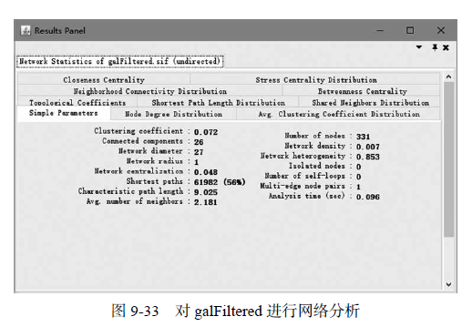
第九节：生物学网络的构建、分析与可视化

Slide 52
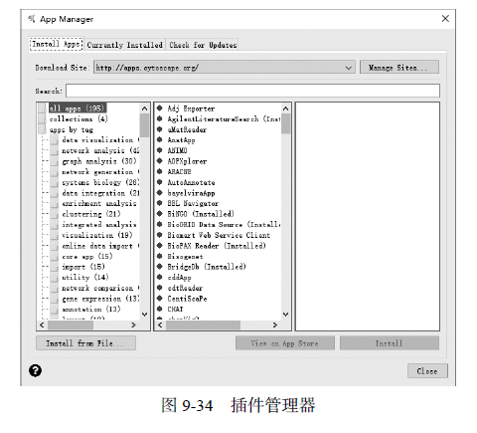
第九节：生物学网络的构建、分析与可视化
四、Cytoscape插件

Slide 53
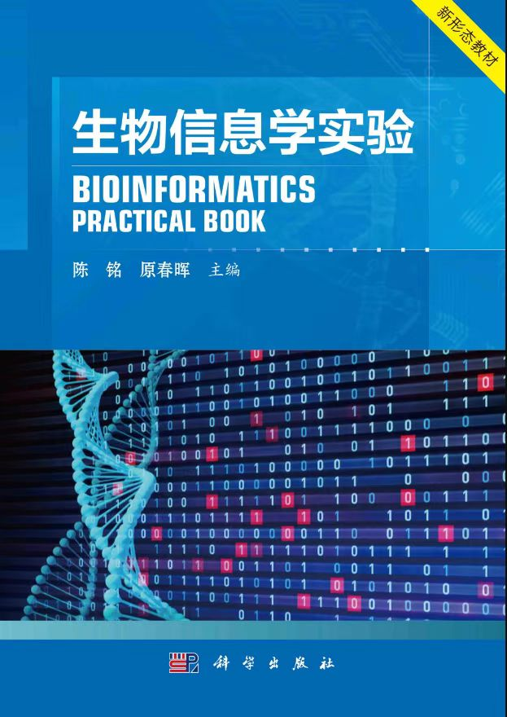
本课程教材：致学生的信
提高学习兴趣
扫一扫二维码
做一做思考题
练一练编程计算
看一看实践视频
读一读参考文献
欢迎更多老师参与完善本章节PPT内容，谢谢！
http://bis.zju.edu.cn/binfo/textbook/
致谢本章PPT贡献者：谈斌(浙江大学)

